Slide 1
60 GHz – teorie, výpočty
Výpočty, teorie, provozní očekávání, dostupnost v mm pásmech

Slide 2
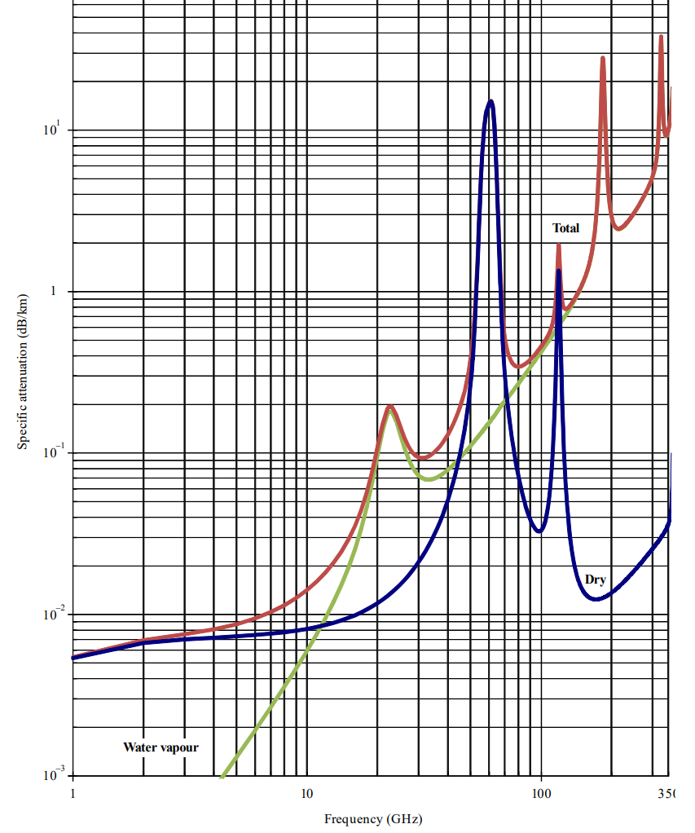
Trocha teorie na úvod
57 - 66 GHz
Šířka kanálu 2.16 GHz
40 dB EIRP

Slide 3
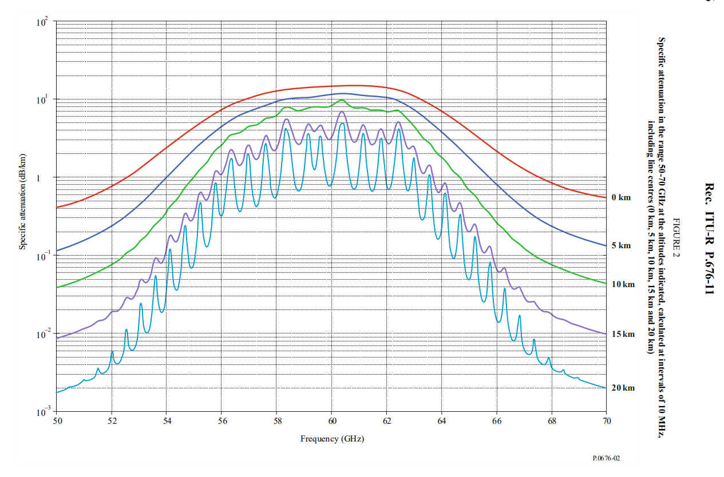

Slide 4
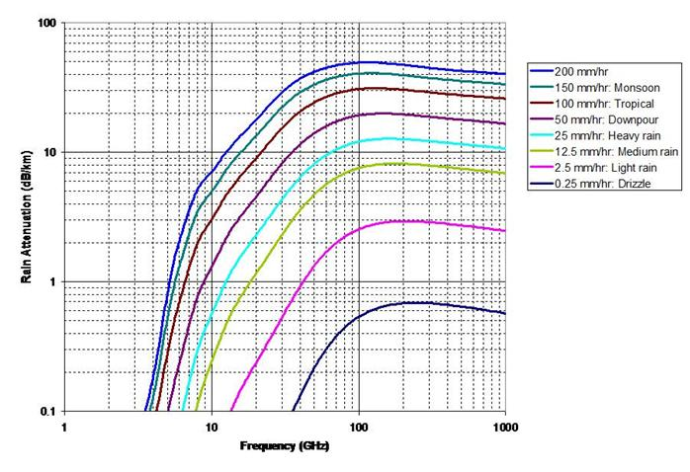

Slide 5
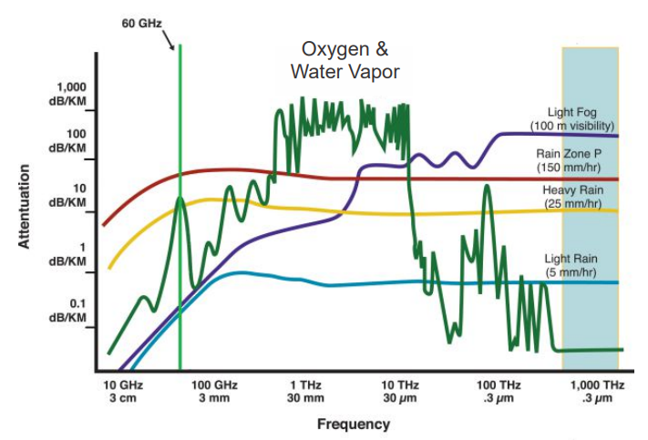

Slide 6
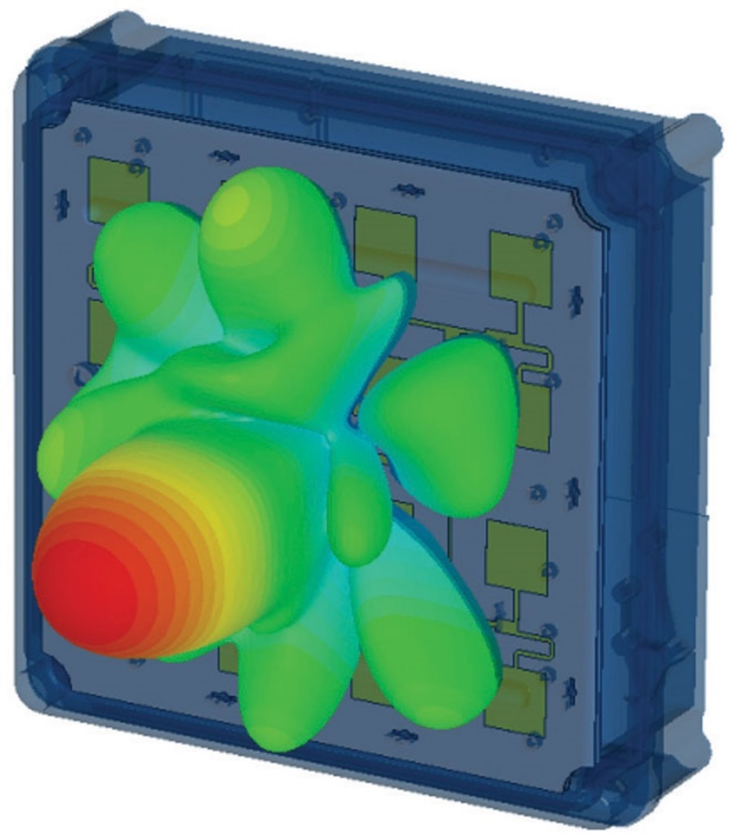
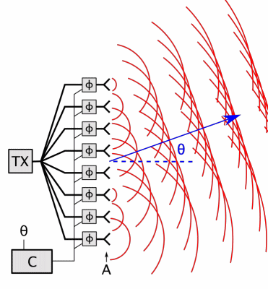
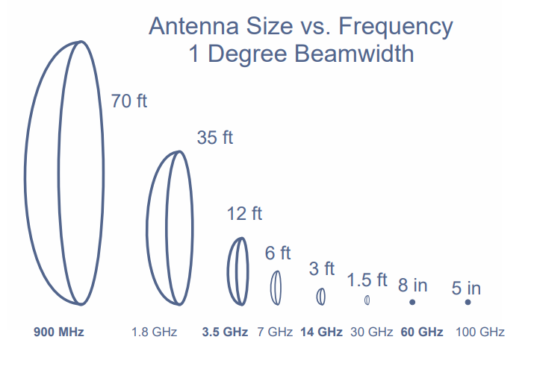
Antény

Slide 7
Mikrotik LHG-60 (dish) - parametry
Technické parametry – neznámé (!)
  Chybí jakékoliv oficiální technické specifikace RF části
Pojďme googlit:
  Mikrotik se jistí frází „EIRP 40 dB“
  Dle FCC certifikace zisk antény 42 dBi, TX Power 12,3 dBm => 54 dB EIRP
  Citlivosti – v laboratoři naměřeno dle vestavěného RSSI -72 dBm, dle zkušeností ISP až -74 dBm

Slide 8
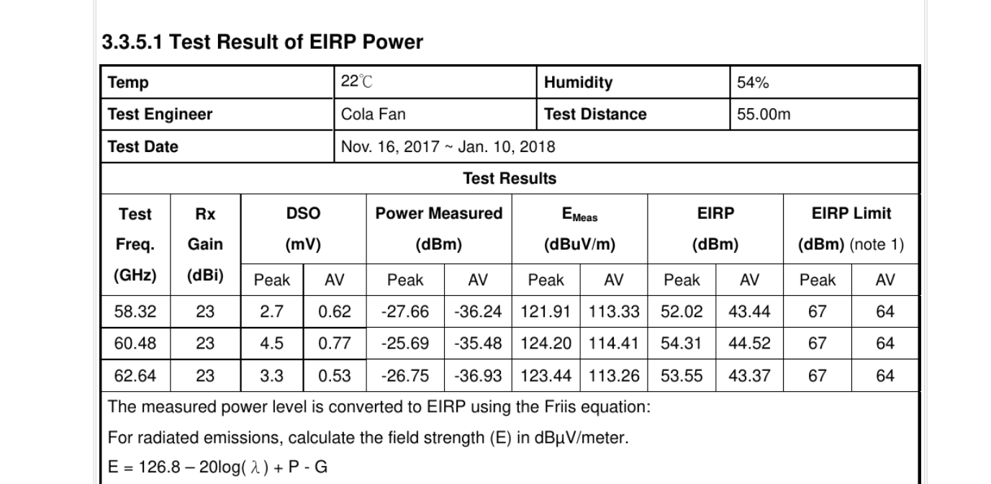

Slide 9
Výpočty
TX power 12 dBm, antény 2x 42 dBi, citlivost -73 dBm, ČR
Frekvence | Útlum dB/km | Vzdálenost (km) při 5 dB rezervě na únik | Vzdálenost pro 99,99% dostupnost
57 GHz | 10,5 | 2,6 | 1,6 km
60 GHz | 14 | 2,1 | 1,4 km
66 GHz | 4 | 5,2 | 2,3 km

Slide 10
Srovnání 60 GHz vs. 80 GHz
Frekvence | Útlum dB/km | Vzdálenost (km) při 5 dB rezervě na únik | Vzdálenost pro 99,99% dostupnost
60 GHz | 14 | 2,1 (99,2%) | 1,4 km
80 GHz | 0,4 | 19 (32,4%) | 2,8 km

Slide 11
Mikrotik 60 GHz PtMP
Praktické zkušenosti

Slide 12
Způsob testování
Testován režim PtMP, v režimu PTP není problém
Testováno na dvou různých místech, různá konfigurace AP i klientů
Průběžně aktualizován FW v obou případech
Vyloučen vliv počasí v obou případech

Slide 13
Společné znaky
První měsíce testování nepoužitelné (odpojování klientů, zasekávání), chybovost
S každým novým FW zlepšení, aktuální testy dělány na 6.44.2 a 6.44.3
Max použitelný počet klientů na AP 3-4, jinak ztrátovost
Diagnostiku ztěžují chybějící informace (TX Power, zasekávání RSSI)

Slide 14
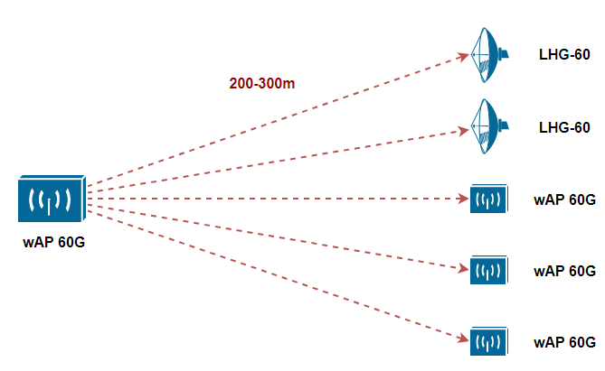
Scénář 1 - topologie

Slide 15
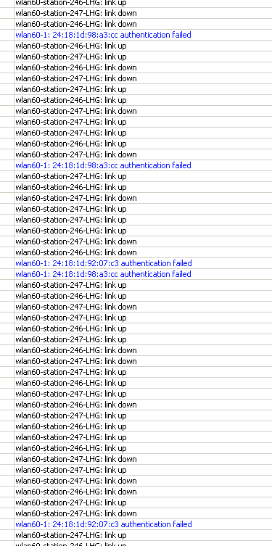
Scénář 1 - zkušenosti
Postupné odebírání počtu klientů, finálně AP (wAP) + 2x LHG
  Vzdálenost 271m / 273m, RSSI -53 / -54, signál 85/ 80, MSC 8 / 8
Největším problémem periodické odpojování klientů, cca jednou za 1-3h
Někdy dojde k trvalému odpojení, nutnost restartovat AP, případně vyp/zap RF část

Slide 16
Scénář 1 - zkušenosti
Při odpojení klienta nedojde k zaseknutí AP/ovlivnění ostatních klientů
Test propustnosti – cca 400 Mbps per klient full duplex při 2 klientech současně

Slide 17
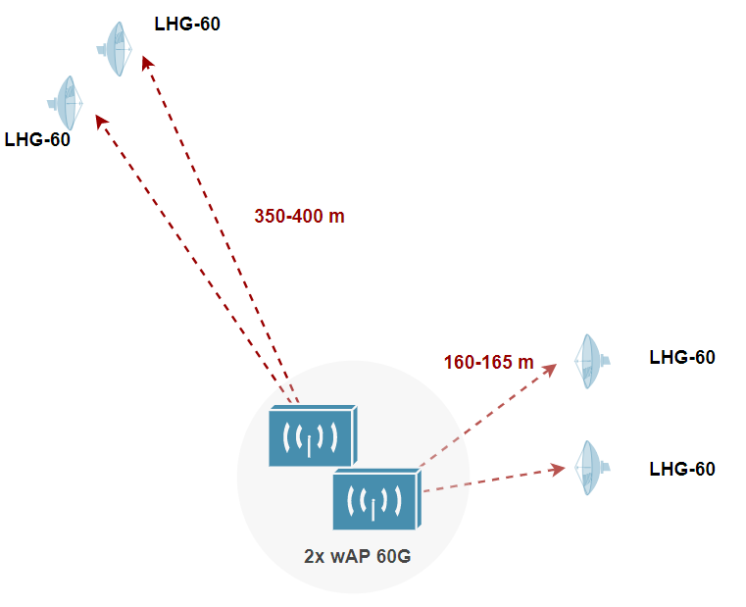
Scénář 2 - topologie

Slide 18
Scénář 2 - zkušenosti
2 sektory (wAP), na každý připojen 2x LHG klient (dish)
  AP1 - vzdálenost 150m / 165m, RSSI -61 / -56, signál 50/ 80, MSC 8 / 8
  AP2 - vzdálenost 350m / 390m, RSSI -61 / -70, signál 50/ 50, MSC 8 / 8
U obou AP vždy jeden klient drží OK, druhý se připojuje/odpojuje v řádu delších hodin / dnů – viz. Scénář 1
K trvalému odpojení nedochází
Poskytovány testovací služby včetně IPTV, bez výraznějších problémů

Slide 19
Nyní je čas pro Vás - přispějte svými zkušenostmi!

